Slide 1
Laptop dla nauczyciela
Realizacja bonu w sklepie insGraf Digital

Slide 2
Terminy
Do 9 listopada 2023 r. - wychowawcy i nauczyciele, którzy nauczają przedmiotów w klasach IV–VIII w publicznych szkołach podstawowych.
Do 10 listopada 2023 r. – wychowawcy i nauczyciele, którzy nauczają przedmiotów w klasach IV–VIII niepublicznych szkół podstawowych.
Do 11 listopada 2023 r. – wychowawcy i nauczyciele, którzy nauczają przedmiotów w klasach odpowiadających klasom IV–VIII szkoły podstawowej w publicznych szkołach artystycznych i w niepublicznych szkołach artystycznych, które mają uprawnienia publicznej szkoły artystycznej.
Do 12 listopada 2023 r. – wnioski mogą składać pracownicy pedagogiczni w klasach IV–VIII

Slide 3
Składanie wniosków
Nauczyciele składają do organu prowadzącego szkołę, za pośrednictwem dyrektora dwa dokumenty:
Wypełniony wniosek
2. Tabelę Excel z danymi (PESEL, imię i nazwisko, adres e-mail, nr. telefonu)

Slide 4
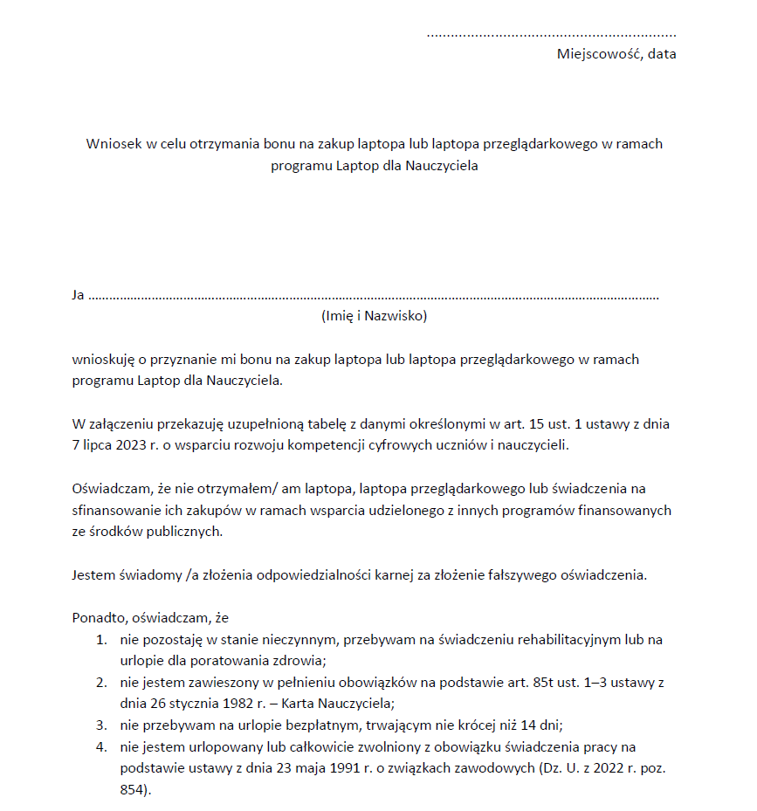

Slide 5
Realizacja bonu
Kod uprawniający do dofinansowania zostanie przesłany na adres mailowy podany we wniosku. Kody będą wysyłane z adresu dofinansowanie-LDN@powiadomienia.gov.pl.
Na podany numer telefonu nauczyciel otrzyma kod autoryzacyjny, który również trzeba podać podczas składania zamówienia.
Bon należy zrealizować do 31 grudnia 2025 roku.

Slide 6
Zakupy na insGraf Digital

Slide 7
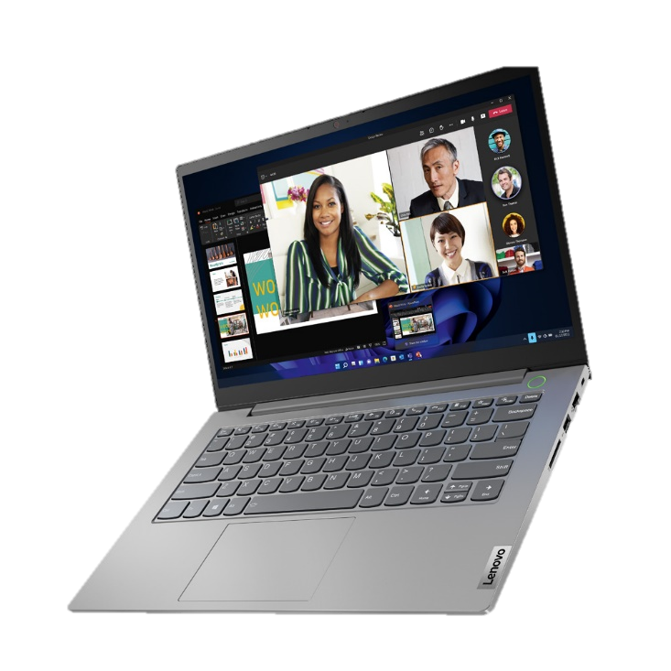
Laptop Lenovo ThinkBook 14 G4 IAP
2500 zł brutto
Procesor Intel Core i5-1235U
16 GB pamięci RAM
Dysk SSD 512 GB
Ekran 14” Full HD
Do 8h pracy na baterii

Slide 8
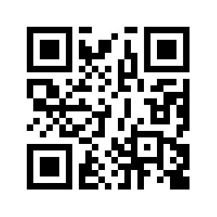
Więcej informacji
Zapraszamy na stronę sklepu insGraf Digital, na nasze stoisko i do zapoznania się z ulotką.

Slide 9
…oraz na webinar

